Slide 1
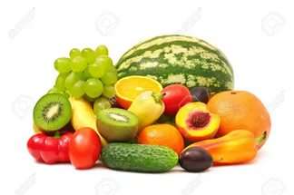
Муниципальное дошкольное образовательное учреждение «Детский сад № 23 с. Шурскол»
Проект
Здоровый образ жизни, здоровое питание
Тема: «Овощи и фрукты»
Группа раннего возраста «Василёк»
Воспитатель: Иванова А.В.
Февраль 2017г.

Slide 2
Название проекта: «Овощи и фрукты»
Авторы проекта: Воспитатель Иванова А. В. МДОУ «№23 с. Шурскол»
Тип проекта: Познавательно-творческий, краткосрочный, групповой
Участники проекта: Дети, воспитатели, родители
Возраст детей: 2 года
Продолжительность: месяц

Slide 3
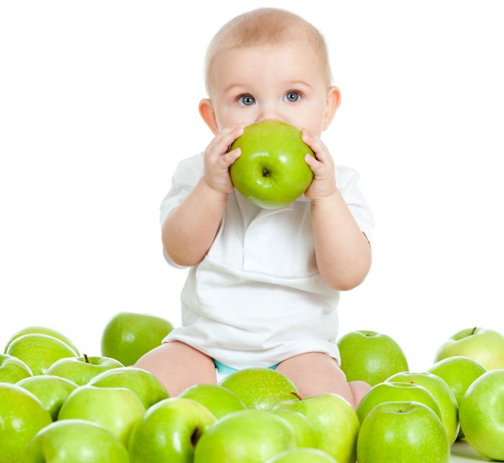
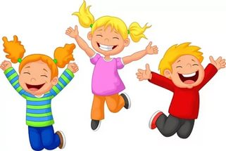
Актуальность проекта
Здоровый образ жизни не мыслим без рационального, разнообразного питания. Еда должна быть не только вкусной, но и полезной.
Рациональное питание является одним из факторов внешней среды, определяющих нормальное развитие ребёнка. Оно оказывает самое непосредственное влияние на жизнедеятельность, рост, состояние здоровья малыша

Slide 4
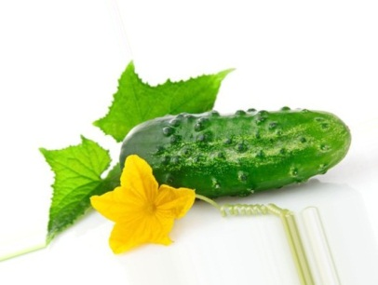
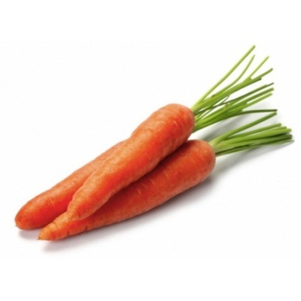
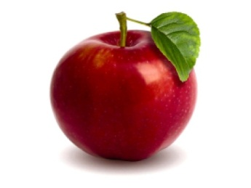
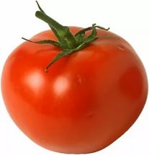
Цель проекта: расширение и обобщение знаний детей об овощах и фруктах, их полезных свойствах
Задачи проекта:
Учить различать по внешнему виду овощи (помидор, морковь, огурец, яблоко и др.)
Развивать внимание, любознательность
Воспитывать бережное отношение к природе

Slide 5
Предполагаемый результат
дети знают и называют овощи и фрукты по внешнему виду (цвету, вкусу);
дети понимают, что фрукты растут на дереве, а овощи в огороде;
у детей сформированы представления о пользе витаминов;
развитие познавательно исследовательских и творческих способностей детей;
повышение речевой активности, активизация словаря по теме «Овощи», «Фрукты», «Витамины»

Slide 6
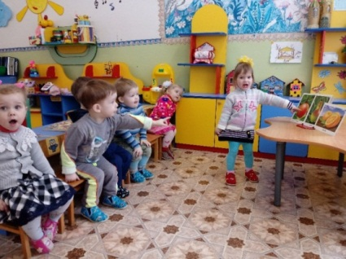
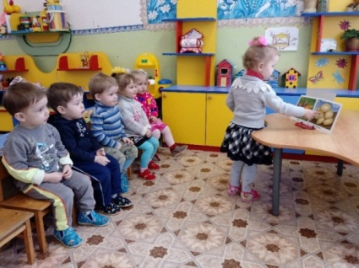
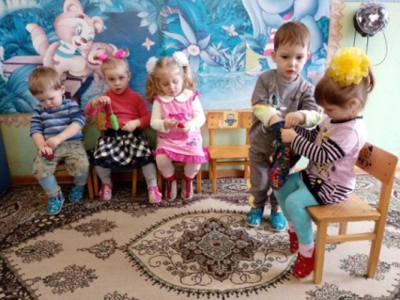
Реализация проекта
Познавательное развитие
Общение и показ: «Что растет на нашей грядке?»
Рассматривание картинки для ознакомления: «Овощи», «Фрукты»
Дидактические игры и упражнения: «Чудесный мешочек», «Найди пару», «Чего не стало», «Раздели на группы» (овощи, фрукты), «Разрезные картинки»
Показ по картинкам «Овощи», «Фрукты»
Д/и: «Чудесный мешочек»

Slide 7
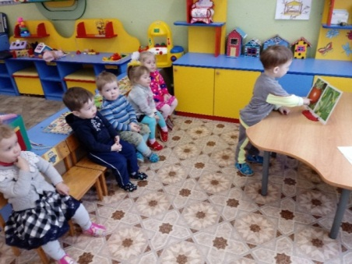
Речевое развитие
Рассматривание и беседы: «Чудесная корзиночка», «Знакомство с фруктами»
Дидактические игры: «Найди и назови овощи на картинке»
Чтение (рассказывание): р. н. с «Репка»
Малые фольклорные формы: Потешка «Огуречик, огуречик…»

Slide 8
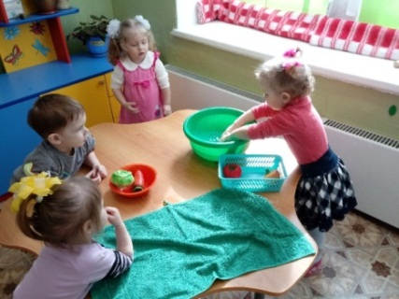
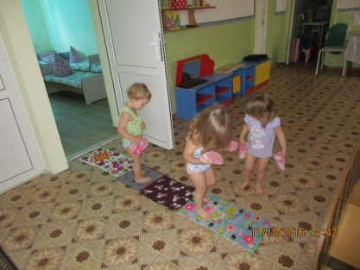
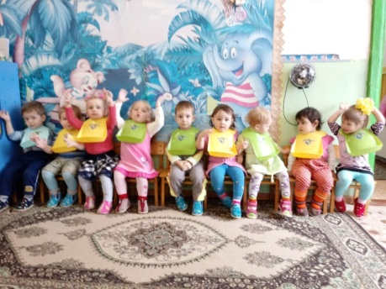
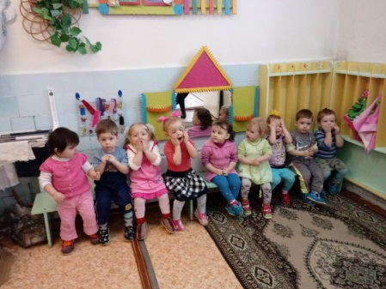
Физическое развитие
Подвижные игры: «Поезд», «Цветные флажки»
КГН: практические упражнения: «Чистые ладошки», «Моем овощи»
Пальчиковые игры: «Мы капусту рубим, мы капусту жмём…»
«Дорожка здоровья»
Моем овощи
Дорожка здоровья
Пальчиковая игра
Пр.упр. «Чистые ладошки»

Slide 9
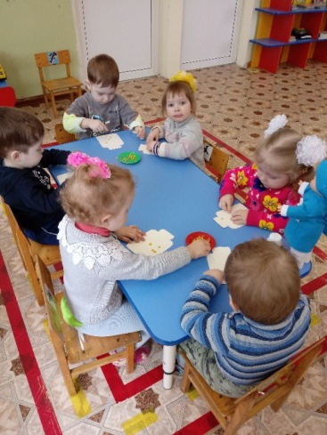
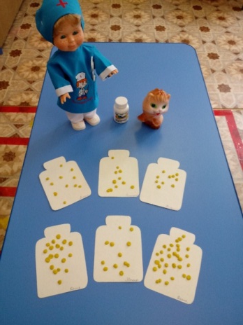
Художественно-эстетическое развитие
Рисование: работа с красками нетрадиционное рисование: «Овощи», «Фрукты»
Лепка: «Яблоко», «Морковка для зайки», «Огурец», «Витамины для киски»
Музыкальные игры «Зайки на полянке»

Slide 10
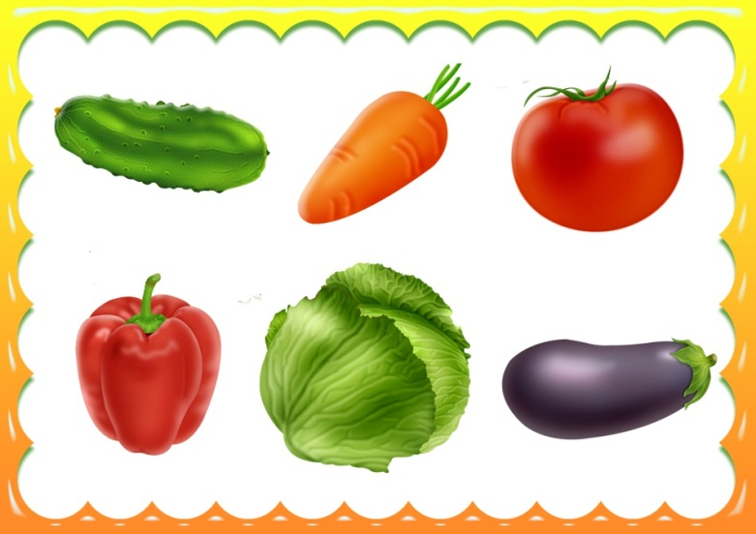
Социально-коммуникативное развитие
Игровые ситуации: «Мама готовит обед», «Накормим куклу обедом», «Сварим компот»
Дидактические игры: «Помоги зайчику собрать урожай»
Д/и: «Помоги зайке собрать урожай»

